Slide 1
Bugfree的说明及使用
广东天宏通讯科技有限公司
清城区凤翔大道1号丽晶豪庭一座2502室

Slide 2
主题
1. Bugfree说明
2. Bugfree安装配置
3. Bug处理流程及管理
4. Bug的描述要求
广东天宏通讯科技有限公司

Slide 3
Bugfree简介
Bugfree故事
  BugFree是借鉴微软的研发流程和Bug管理理念，使用PHP+MySQL独立写出的一个Bug管理 系统。简单实用、免费并且开放源代码(遵循GNU GPL)。 命名BugFree 有两层意思：一是希望软件中的缺陷越来越少直到没有，Free嘛；二是表 示它是免费且开放源代码的，大家可以自由使用传播。
广东天宏通讯科技有限公司

Slide 4
Bugfree简介
为什么要使用Bugfree?
  坦率的讲，BugFree 仅仅是个工具而已，重要的是掌握其中蕴含的软件研发的流程思想，才能用好这个工具。如果你以前没有用过 Bug管理系统，那么一开始的时候也许你会觉得这个工具是在浪费时间，因为一个测试人员需要费神把发现 Bug的详细步骤记录下来， 有时还要贴一张示意图，这一切都不如当面说来得直接。
  但是使用一段时间，你会发现 BugFree很有用，它忠实的记录着每个问题的处理过程， 不断提醒你存在的问题，永远不会丢失和忘记。如果你参与过较大软件项目或产品的研发， 就会理解它对软件可持续发展是至关重要的。而且研发的规模越大，BugFree 的作用就会越大
广东天宏通讯科技有限公司

Slide 5
Bugfree安装配置
软件下载
  1、下载XAMPP
  安装bugfree前要先安装Aapache+MySQL+PHP，已经有专门的安装包XAMPP，可从官方网站下载。
  网址：http://sourceforge.net/projects/xampp/
  2、下载bugfree
  从官方网站下载最新的安装包，网址如下：
  网址：http://www.bugfree.org.cn/
广东天宏通讯科技有限公司

Slide 6

Bugfree安装配置
软件安装
  1、安装XAMPP
  点击xampp.exe，进入XAMPP 的安装向导。
  安装过程结束后，重启电脑，在开始/程序/XAMPP 菜单下找到 XAMPP。可以使用 XAMPP 控制面板来启动/停止所有服务或安装/卸载所有服务。
  测试：Apache 服务启动后，在浏览器中输入地址 http://localhost 或 http://127.0.0.1，并检测所有的 XAMPP 样例和工具。出现下图信息 ：
  点“状态”，可以看到Apache和Mysql服务都已经启动
广东天宏通讯科技有限公司

Slide 7
Bugfree安装配置
2、安装bugfree
  把 BugFree 解压缩到 c:/xampp/htdocs（红色字体是xampp的安装路径）。
  在c:/xampp/htdocs/bugfree/Include中，将Config.Default.php拷贝一份为 Config.inc.php。此时访问 http://localhost/bugfree可以看到提示创建数据库，点击，则数据库创建成功。
  登录http://localhost/bugfree，用户名 admin，初始密码为123456。
  进入BugFree 页面，可以通过后台管理添加用户、项目、模块等体验bugfree了。
  注：如要对新增bug严重程度、状态、版本等字段信息；配置邮件发送、访问端口的设置；数据库迁移配置的等管理可以自行到网上查阅相关信息。
广东天宏通讯科技有限公司

Slide 8
Bug处理流程及管理
Bug状态流程图
测试人员报告BUG
NEW
Open this
defect
开发组长/经理指定BUG优先级并安排给开发人员
No
Rejected
Yes
(re)Open
开发人员解决BUG
Fixed
Postponed、Won’t Fix
No
测试人员验证BUG是否已被解决
Close this
defect
Yes
Closed
广东天宏通讯科技有限公司

Slide 9
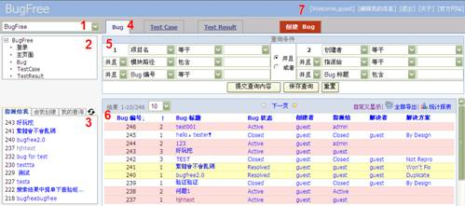
Bug处理流程及管理
Bugfree使用方法
  主要讲解Bugfree前台的使用说明。下图是登录进去所看到的主界面。
广东天宏通讯科技有限公司

Slide 10
Bug处理流程及管理
主界面的说明：
  项目选择框①：可以快速切换当前项目，项目模块框②和查询结果框⑥显示相应的模块结构和记录。
  项目模块框②：显示当前项目的模块结构。点击某一模块，查询结果框⑥会显示所选模块的所有记录。
  个性显示框③：
    a) 指派给我：显示最近10条指派给我的记录。
    b) 由我创建：显示最近10条由我创建的记录。
    c) 我的查询：保存查询框⑤的查询条件。
  模式切换标签④：切换Bug, Test Case和Test Result模式。默认登陆为Bug模式。
  查询框⑤：设置查询条件。
  查询结果框⑥：显示当前查询的结果。
    a) 自定义显示：设置查询结果的显示字段。
    b) 统计报表：显示当前查询结果的统计信息。
    c) 导出：将查询结果显示的自定义字段导出到XML文件。最多可同时导出5000条记录。
    d) 导入（仅支持Test Case模式）：可以将导出的XML文件在Excel进行编辑后，再导入到BugFree中，实现Test Case批量编辑。
    e) 批量运行（仅支持Test Case 模式）：可以对查询结果的Test Case同时创建Test Result。最多支持100个Test Case。
  导航栏⑦：显示当前登录用户名等信息。
广东天宏通讯科技有限公司

Slide 11
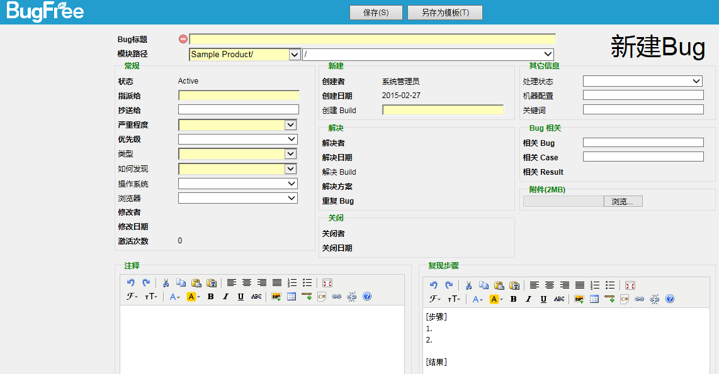
Bug处理流程及管理
创建界面—BUG
  为了保持用户体验的一致性，新建Bug, Test Case和Test Result的界面布局基本保持一致，只是具体填写字段有所不同。
  以新建Bug为例，在主界面模式切换标签选择Bug，点击[新建 Bug]打开新建Bug页面。如下图，黄色标注字段为必填项。如下图：
广东天宏通讯科技有限公司

Slide 12
Bug处理流程及管理
BUG 字段说明
Bug 标题：为包含关键词的简单问题摘要，要有利于其他人员进行搜索或通过标题快速了解问题。
项目名/模块路径：指定问题出现在哪个项目的哪个模块。Bug处理过程中，需要随时根据需要修改项目或模块，方便跟踪。如果后台管理指定了模块负责人，选择模块时，会自动指派给负责人。
指派给：Bug的当前处理人。如果不知道Bug的处理人，可以指派给Active，项目或模块负责人再重新分发、指派给具体人员。如果设定了邮件通知，被指派者会收到邮件通知。状态为Closed的Bug，默认会指派给Closed，表示Bug生命周期的结束。
抄送给：需要通知相关人员时填写，例如测试主管或者开发主管等。可以同时指派多个，人员之间用逗号分隔。如果设定了邮件通知，当Bug有任何更新时，被指派者都会收到邮件通知。
严重程度：Bug的严重程度。由Bug的创建者视情况来指定
优先级：Bug处理的优先级。由Bug的处理人员按照当前业务需求、开发计划和资源状态指定。
其余选项字段（Bug类型、如何发现、操作系统、浏览器）：可以通过编辑Lang/ZH_CN_UTF-8/_COMMON.php来自定义。
广东天宏通讯科技有限公司

Slide 13
Bug处理流程及管理
创建Build：Bug是在哪个版本（Build或者Tag）被发现的。
解决Build：Bug是在哪个版本（Build或者Tag）被解决的。
解决方案：参考Bug的七种解决方案。如果解决方案为Duplicated，需要指定重复Bug的编号。
处理状态：Bug处理过程的附属子状态，例如Local Fix表示已在本地修复；Checked In表示修复代码已经提交；Can’t Regress表示修复的问题暂无法验证等。
机器配置：测试运行的硬件环境，例如Dell G280 2G/200G。
关键词：主要用于自定义标记，方便查询。关键词之间用逗号或者空格分隔。例如，对于跨团队的项目开发，可以约定一个关键词统一标记项目。
相关 Bug：与当前Bug相关的Bug。例如，相同代码产生的不同问题，可以在相关Bug注明。
相关 Case：与当前Bug相关的Case。例如，测试遗漏的Bug可以在补充了Case之后，在Bug的相关Case注明。
上传附件：上传Bug的屏幕截图，Log日志或者Call Stack等，方便处理人员。
复现步骤：[步骤]要描述清晰，简明扼要，步骤数尽可能少；[结果]说明Bug产生的错误结果；[期望]说明正确的结果。可以在[备注]提供一些辅助性的信息，例如，这个bug在上个版本是否也能复现，方便处理人员。
广东天宏通讯科技有限公司

Slide 14
Bug处理流程及管理
BUG的3种状态
状态 | 说明
Active(活动) | Bug的初始状态。任何新建的Bug状态都是Active。可以通过编辑修改Bug的内容，并指派给合适的人员解决。
Resolved(已解决) | 解决Bug之后的状态。
Closed(已关闭) | 已修复Bug在验证无误之后关闭，该Bug处理完毕。如果没有真正解决或者重新复现，可以重新激活，Bug状态重新变为Active。
广东天宏通讯科技有限公司

Slide 15
Bug处理流程及管理
解决方案
  一个Bug有7种解决方案
  By Design : 就是这么设计的，无效的Bug；
  Duplicate : 这个问题别人已经发现了，重复的Bug；
  Not Repro:无法复现的问题，无效的Bug
  External — 是个外部因素（比如浏览器、操作系统、其它第3方软件）造成的问题；
  Fixed — 问题被修理了。Tester要尽可能找到这种Bug；
  Postponed — 是个问题，但是目前不必修理了，推迟到以后再处理；
  Won’t Fix — 是个问题，但是不值得修理了。
广东天宏通讯科技有限公司

Slide 16
Bug处理流程及管理
Bug严重程度
  1—非常严重的缺陷，例如：软件的意外退出甚至操作系统崩溃，造成数据丢失。
  2—较严重的缺陷，例如：软件的某个菜单不起作用或者产生错误的结果；
  3—软件一般缺陷，例如：本地化软件的某些字符没有翻译或翻译不准确；
  4—软件界面的细微缺陷，例如：某个控件没有对齐，某个标点符号丢失等；
广东天宏通讯科技有限公司

Slide 17
Bug处理流程及管理
Bug优先级
  1—最高优无级，例如：软件的主要功能错误或者造成软件崩溃，数据丢失的缺陷；
  2—软高优先级，例如：影响软件功能和性的一般缺陷；
  3—一般优先级，例如：本地化软件的某些字符没有翻译或者翻译不准确的缺陷；
  4—优先级，例如，对软件的质量影响非常轻微或者出现几率很低的缺陷。
广东天宏通讯科技有限公司

Slide 18
Bug描述要求
Bug描述的要求为分类准确、叙述简洁、步骤清楚、有实例、易再现、复杂问题有据可查（截图或其它形式的附件）。测试组长/经理把关，以开发人员的角度来审查Bug描述，看其是否描述清楚了Bug，不好描述的把工程文件或截图作为附件提交。具体要求为：
问题描述一般格式：问题描述时，建议分几步描述：模块或功能点=>测试步骤=>期望结果=>实际结果=>其它信息，可依实际情况调整；
单一：尽量一个报告只针对一个软件缺陷，报告形式应方便阅读。在主报告之后应注明不同的条件；
简洁：每个步骤的描述应尽可能简洁明了。只解释事实、演示和描述软件缺陷必要的细节，不要写无关信息；
再现：问题必须在自己机器上能复现方可入库（个别严重问题复现不了也可入库，但需标明）；
复杂的问题应附截图补充说明或直接通知指定的修改人；考虑到网络数据传输效率，截图的文件格式建议用JPG或GIF，不建议用BMP；
报告中不允许使用抽象词句：比如“有错误”之类；
有关操作系统特征问题：应在不同操作系统上进行操作，看是否能重现，并在Bug报告中标识；
广东天宏通讯科技有限公司

Slide 19
BugFree访问地址和用户密码
我们BugFree的访问地址如下：
http://150.84.11.47:8888/bugfree/index.php
大家的用户名和密码：
每个人名字的首拼作为登录账号，密码全部是123456。如张三，登录账号是：zs，密码是：123456。
广东天宏通讯科技有限公司

Slide 20
Thank You !
广东天宏通讯科技有限公司

